Slide 1
CSS 기초와 응용

Slide 2
9장. 테이블을 꾸며보자
테이블의 경계선 그리기
테이블의 배경색상 지정하기
테이블의 너비를 지정하고 텍스트 정렬하기

Slide 3
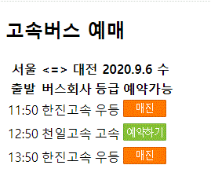
9장. 테이블을 꾸며보자
1. 테이블 경계선 그리기 – CSS 적용전
<body>
<h2>고속버스 예매</h2>
<table>
<tr>
<th colspan='4'>서울 &lt=&gt 대전 2020.9.6 수</th>
</tr>
<tr> <th>출발</th> <th>버스회사</th> <th>등급</th> <th>예약가능</th> </tr>
<tr>
<td>11:50</td> <td>한진고속</td> <td>우등</td> <td><img src='img/full.png'></td>
</tr>
<tr> <td>12:50</td> <td>천일고속</td> <td>고속</td> <td><img src='img/empty.png'></td> </tr>
<tr> <td>13:50</td> <td>한진고속</td> <td>우등</td> <td><img src='img/full.png'></td> </tr>
</table>
</body>
</html>

Slide 4
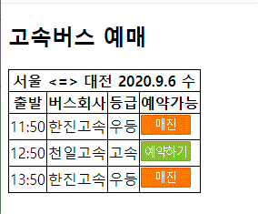
9장. 테이블을 꾸며보자
1. 테이블 경계선 그리기 – CSS 적용
<meta charset='utf-8'>
<style>
table, th, td {
border: solid 1px #000000;
}
table {
border-collapse: collapse;
}
</style>

Slide 5
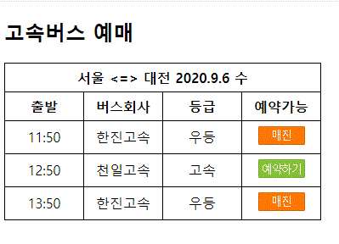
9장. 테이블을 꾸며보자
2. 테이블 너비 지정과 텍스트 정렬하기
<style>
table, td, th {
border: solid 1px #000000;
}
table {
border-collapse: collapse;
}
th {
width: 80px;
padding: 6px;
}
td {
padding: 6px;
text-align: center;
}
</style>

Slide 6
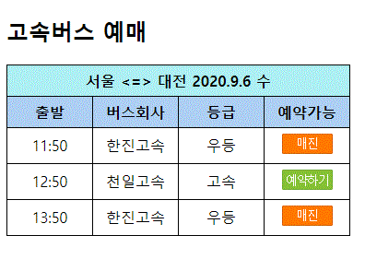
9장. 테이블을 꾸며보자
3. 테이블 배경색상 지정하기
#day {
background-color: #adf0f4;
}
#title {
background-color: #adcff4;
}
<body>
<tr id='day'>
<th colspan='4'>서울 &lt=&gt 대전 2020.9.6 수</th>
</tr>
<tr id='title'> <th>출발</th> <th>버스회사</th> <th>등급</th> <th>예약가능</th>
</tr>
</body>

Slide 7
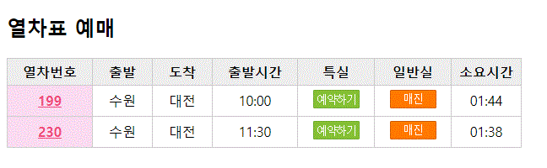
9장. 테이블을 꾸며보자
Quiz 다음과 같은 열차표 예매 테이블을 만들어보세요

Slide 8
9장. 테이블을 꾸며보자
Quiz 다음과 같은 열차표 예매 테이블을 만들어보세요
<style>
table { border-collapse: collapse; width: 610px; }
table, td, th { border: solid 1px #cccccc;}
tr { text-align: center;}
td, th { padding: 5px; }
.train { background-color: #fbdbf2; color: #f1477b; text-decoration: underline;
font-weight: bold;}
#table_title { height: 30px; background-color: #eeeeee;}
#col1, #col4 { width: 90px;}
#col2, #col3 { width: 60px;}
#col5, #col6 { width: 80px;}
</style>

Slide 9
9장. 테이블을 꾸며보자
Quiz 다음과 같은 열차표 예매 테이블을 만들어보세요
<table>
<tr id='table_title'>
<th>열차번호</th>
<th>출발</th>
<th>도착</th>
<th>출발시간</th>
<th>특실</th>
<th>일반실</th>
<th>소요시간</th>
</tr>
<tr> <td id='col1' class='train'>199</td> <td id='col2'>수원</td> <td id='col3'>대전</td> <td id='col4'>10:00</td> <td id='col5'><img src='img/empty.png'></td> <td id='col6'><img src='img/full.png'></td>
<td id='col7'>01:44</td> </tr>
<tr> <td class='train'>230</td> <td>수원</td> <td>대전</td> <td>11:30</td>
<td><img src='img/empty.png'></td> <td><img src='img/full.png'></td>
<td>01:38</td> </tr>
</table>

Slide 10
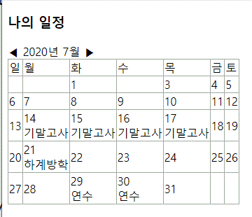
9장. 테이블을 꾸며보자
프로젝트 : 일정표를 만들어보세요
<style>
table, td { border: solid 1px #aaaaaa; }
table { border-collapse: collapse;}
</style>
</head>
<body>
<h3>나의 일정</h3>
<div>◀ 2020년 7월 ▶</div>
<table> <tr><td>일</td><td>월</td><td>화</td> <td>수</td> <td>목</td> <td>금</td> <td>토</td></tr>
<tr><td></td><td></td><td>1</td> <td>2</td><td>3</td><td>4</td> <td>5</td></tr>
<tr><td>6</td><td>7</td><td>8</td><td>9</td><td>10</td><td>11</td><td>12</td> </tr>
<tr><td>13</td><td>14<br>기말고사</td><td>15<br>기말고사</td> <td>16<br>기말고사</td> <td>17<br>기말고사</td><td>18<br></td><td>19</td></tr>

Slide 11
9장. 테이블을 꾸며보자
프로젝트 : 일정표를 만들어보세요
<style>
body {
font-family: '돋움';
color: #444444;
}
h3 {
border-left: solid 5px green;
padding-left: 10px;
}
div {
width: 610px;
text-align: right;
}
</style>
</head>
<body>
<h3>나의 일정</h3>
<div>◀ 2020년 7월 ▶</div>
</body>

Slide 12
9장. 테이블을 꾸며보자
프로젝트 : 일정표를 만들어보세요
<style>
table, td {
border: solid 1px #aaaaaa;
}
table {
border-collapse: collapse;
}
table {
width: 610px;
font-size: 12px;
border-top: solid 2px #aaaaaa;
margin-top: 15px;
}
tr { height: 60px; vertical-align: top;}
td { width: 76px; padding: 5px;}
</style>

Slide 13
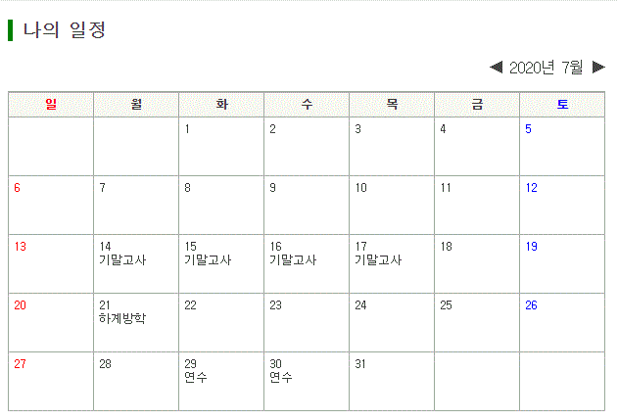
9장. 테이블을 꾸며보자
프로젝트 : 일정표를 만들어보세요
#day {
height: 20px;
background-color: #f8f9f2;
text-align: center;
font-weight: bold;
}
.red {
color: red;
}
.blue {
color: blue;
}

